Slide 1
Государственное учреждение образования
«Гимназия №2 г. Солигорска»
Людмила Антоновна Ларчик
Учитель истории и обществоведения высшей квалификационной категории
Урок Истории Древнего мира в 5 классе
Тема урока : «На пути к цивилизации»

Slide 2
Домашнее задание:
§8, повторить §§ 1-7, подготовиться к уроку обобщения.

Slide 3
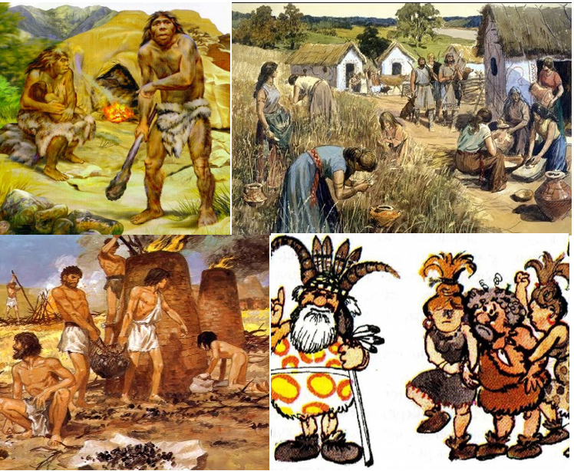
На пути к цивилизации

Slide 4
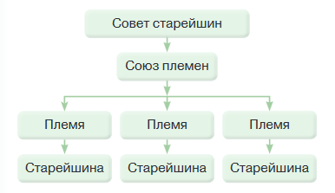
Как вы можете объяснить приведённую на слайде схему?

Slide 5
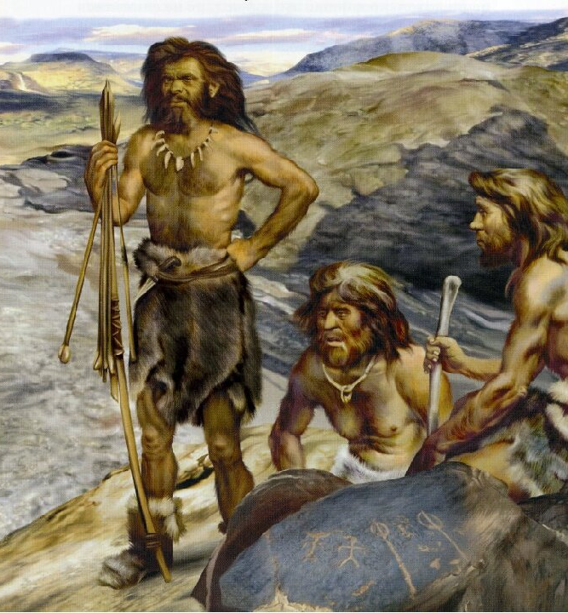
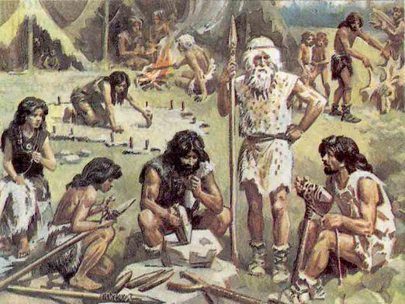
Родовая знать – богатые люди племени, передающие свое имущество и должности по наследству.
Старейшина
Вождь

Slide 6
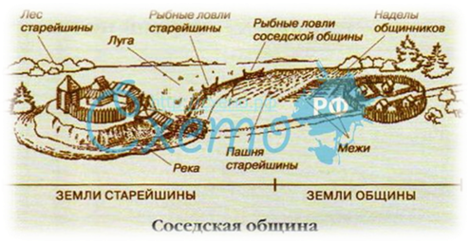
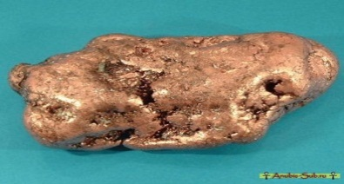
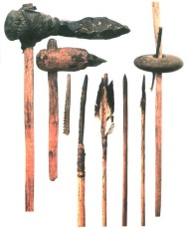
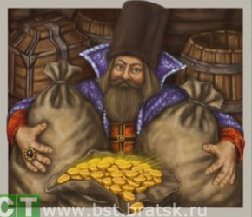
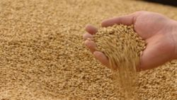
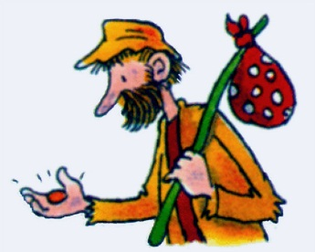
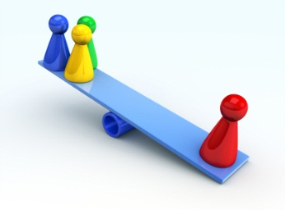
Подумайте!
Появление неравенства:
Почему вожди и старейшины составляли родовую знать?
Начало использования металлов
Улучшение орудий труда
Возникновение возможности
присвоения
Накопление
излишков
у отдельных людей
Появление богатых и бедных
Появление неравенства

Slide 7
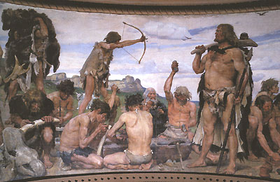
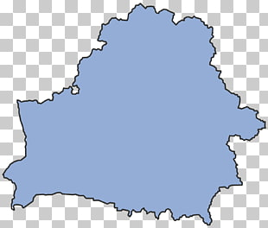
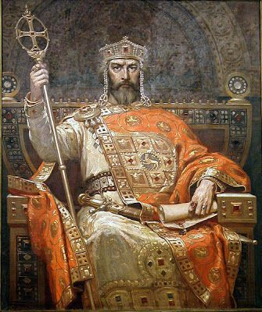
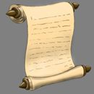
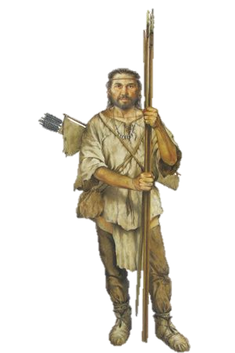
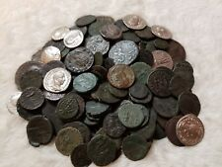
Власть- особые права, дающие возможность отдельным людям управлять племенем, распоряжаться запасами пищи, судить соплеменников.
Границы
Государство — это форма организации и управления обществом на определенной территории.
Правитель
Армия
Законы
Налоги

Slide 8
IV-III тысячелетие до н. э.- начался переход человечества от первобытности к цивилизации.
Причины перехода к цивилизации:
Развитие земледелия
Развитие животноводства
Появление ремесел
Переход к оседлому образу жизни
Возникновение неравенства
Создание государства
Строительство укрепленных поселений — городов
Возникновение торговли и денег

Slide 9
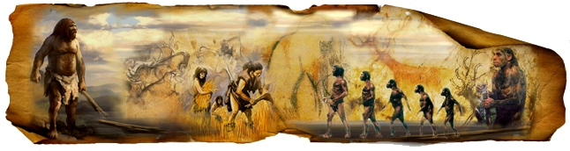
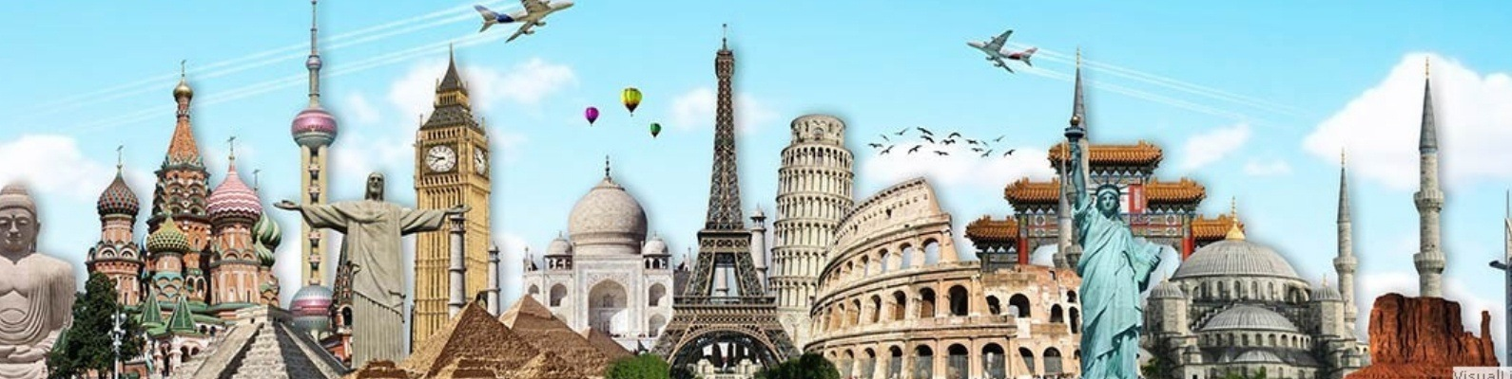
Первобытность
СРАВНИТЕ
Цивилизация
Цивилизация характеризуется более высоким уровнем развития по сравнению с первобытным периодом.

Slide 10
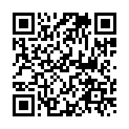
ПОДВЕДЕМ ИТОГИ
Рост населения привел к появлению племенных союзов.
Результатом выделения знати и появления неравенства стало возникновение государства.
На смену первобытному обществу пришла цивилизация.
Закрепим наши знания:
https://learningapps.org/watch?v=pp7ofpvy318

